Slide 1
Základní životní funkce vědomí
Zpracoval: Mgr. Jakub Krček
SOŠ PO a VOŠ PO Frýdek Místek

Slide 2
Charakteristika
Definice pojmů :
Vědomí je stav, ve kterém organismus plně vnímá podněty přicházející ze zevního prostředí a adekvátně na ně reaguje.
Bezvědomí je stav organismu, kdy postižený nereaguje na zevní podněty, má ochablé kosterní svalstvo. Jeho reflexy jsou vymizelé.

Slide 3
Rozdělení poruch vědomí
KVANTITATIVNÍ PORUCHY
Somnolence – postižení budí dojem spící osoby, lze je probudit (oslovením, bolestivým podnětem), postižený odpovídá na dotazy, velmi rychle opět usíná
Sopor – k vědomí lze postiženého přivést jen na krátko, a to jen velmi silnými podněty
Koma – postiženého probudit nelze, projevuje se nesrozumitelnými zvuky, na bolest reaguje spíše necílenými obrannými reakcemi

Slide 4
Rozdělení poruch vědomí
KVALITATIVNÍ PORUCHY
Mdloba – krátkodobá ztráta vědomí v důsledku mozkové hypoxie (nedostatečného okysličení). Příčiny: úlek, velká bolest nebo náhlý pokles krevního tlaku (při prudkém vstávání)
Obnubilace – mrákotný stav, kdy je zachována prostorová orientace, ale chybí schopnost jednat dle vlastní vůle. Příčina: nejčastěji hypoglykemický stav
Delirium– je provázeno halucinacemi a celkovým vzrušením. Příčiny: otravy, alkoholismus, vysoké horečky
Amence – dochází k poruše chování, vnímání, nálady a myšlení. Střídá se stav stavu útlumu a vzrušení
Agonie – nejčastější porucha vědomí v období umírání

Slide 5
Otřes mozku – úrazový děj
krátkodobá funkční porucha, nevznikají trvalé změny v mozkové tkáni
tupé nárazy, pády
Projevy
krátkodobé bezvědomí
dezorientace, amnézie (krátkodobá ztráta paměti)
pocit na zvracení, zvracení – častý projev
závrať, bolest hlavy
bledost, pocení, děti - spavost
První pomoc
zajištění základních životních funkcí
transport do nemocnice (hospitalizace pro vyloučení závažného poranění mozku)

Slide 6
Zhmoždění mozku – úrazový děj
vznik strukturálních změn na mozkové tkáni – ložiska (krevní výron, otok, komprese mozku
Projevy
podle místa postižení
déle trvající bezvědomí cca 10 a více min.
dýchání zrychlené až přerušované, zástava dechu
nepravidelný puls
porucha hybnosti
zornice – nestejně veliké, rozšířené
První pomoc
zajištění základních vitálních funkcí
zotavovací poloha
přivolání ZZS

Slide 7
Základní první pomoc - postup
STAV VĚDOMÍ (pohledem, verbální kontakt, bolestivý podnět)
DÝCHÁNÍ (nejlépe přiložením svého ucha na vzdálenost asi 10cm od obličeje postiženého)
REAKCE NA BOLESTIVÝ PODNĚT (štípnutí do tváře, ucha)
CELKOVÉ VYŠETŘENÍ (krvácení, deformity, zlomeniny, cizí předměty, jiná poranění, injekční vpichy, atd.)
ZOTAVOVACÍ POLOHA (popřípadě jiné vhodné polohování) zajištění komfortu pacienta
ANAMNÉZA A PŘÍČINA PORUCHY (kdo to je, co se stalo, jak se to stalo – rodina, svědci, osobní indicie postiženého (doklady, lékařské zprávy, léky)
PŘIVOLÁNÍ ZZS (zdrav. záchranná služba) 155 nebo 112

Slide 8
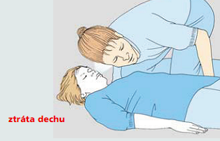
Kontrola základní životní funkce
kontrola dechu: poslechem - ucho zachránce k nosu a puse postiženého, pohmatem - ruce na hrudník a nadbřišek, pohledem - zvedá se hrudník

Slide 9
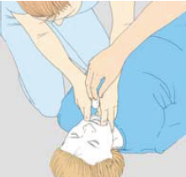
Správné provedení záklonu hlavy
První krok je vyčištění ústní dutiny – včetně tekuté části (zvratky)
Druhý krok je záklon hlavy

Slide 10
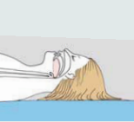
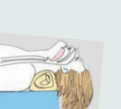
Zprůchodnění dýchacích cest
zajistím záklonem hlavy a vyčištěním ústní dutiny ( mohou se vyskytovat zubní protézy, zvratky, sliny či krevní sraženiny)
Uzavřené dýchací cesty
Otevřené dýchací cesty

Slide 11
Nepřímá srdeční masáž (Kardiopulmonální resuscitace)
pokud není zachránce proškolen v provádění ventilace
( dýchání z plic do plic, použitím pomůcek) provádí
pouze nepřerušovanou masáž
pokud je zachránce proškolen v provádění řízené ventilace, může střídat stlačení hrudníku a vdechy v poměru 30:2 dospělí postižení a (u novorozence 3:1)
nepřímá masáž srdce se provádí stlačováním hrudní koš do hloubky 4-5 cm u dětí přiměřeně méně
frekvence stlačování cca 100x za minutu dospělí postižení a děti cca 120 za min.

Slide 12
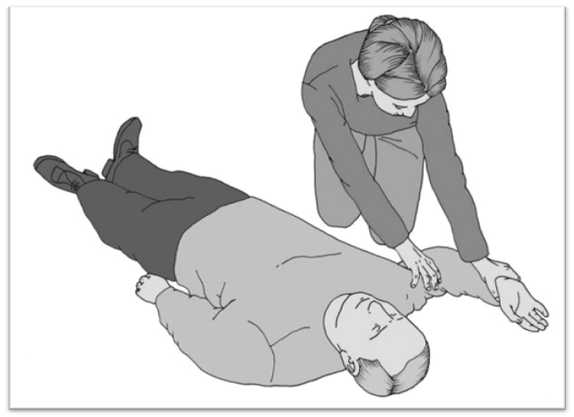
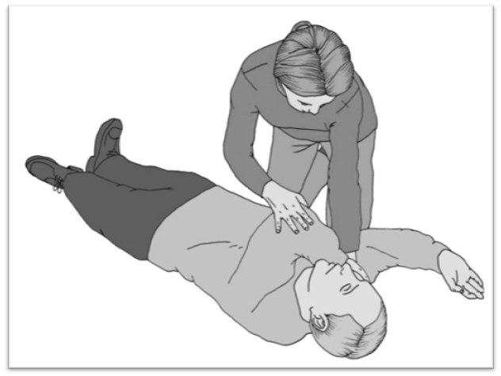
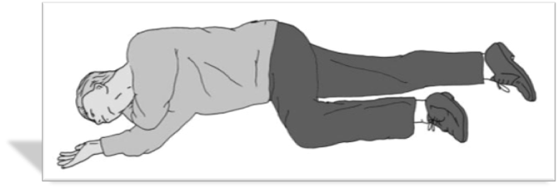
Zotavovací poloha
1
2
4
3
Konečná poloha muže v bezvědomí
http://www.mirusa.eu/site/mirusa.eu/attachments/images/obrazek1.png

Slide 13
Instruktážní video k zotavovací poloze
http://is.muni.cz/do/rect/el/estud/fsps/ps11/prvni_pomoc/web/pages/02b_Rautek.html

Slide 14
Použitá literatura
Jiří Pokorný et al.,URGENTNÍ MEDICÍNA První vydání,ISBN 80-7262-259-5
Příručka první pomoci, Gallus Ruber, Praha 1998, ISBN 80-07-01036-X
Učebnice pro Záchrannou zdravotnickou službu, Miroslav Bíca a kolektiv, Praha 1996 , ISBN 80-900803-1-6

